Slide 1
Работа в сетях
Коробецкая Анастасия Александровна
e-mail: kornast@yandex.ru
Сайт: kornast.ucoz.ru

Slide 2
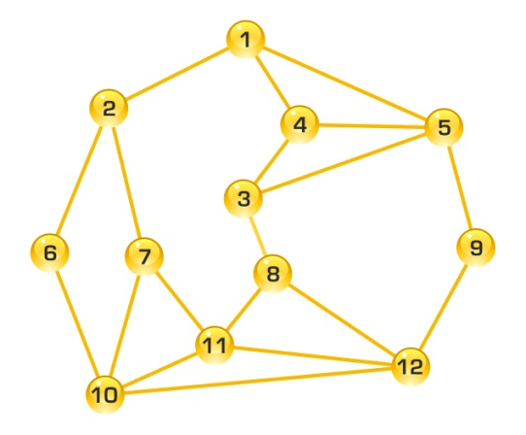
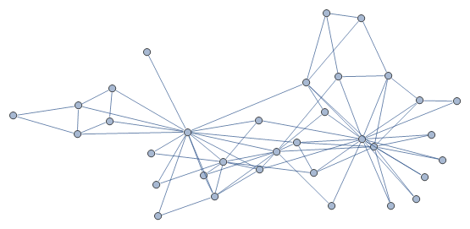
Основные понятия
Сеть (net) – это множество произвольных элементов (узлов, вершин), связанных между собой линиями связи (ребрами, дугами).
Сети могут быть как материальными, так и абстрактными.
Информационная сеть (вычислительная, компьютерная, коммуникационная сеть, network, КС) – это система распределенных на территории аппаратных, программных и информационных ресурсов, связанных между собой каналами передачи данных.
Самая известная и обширная компьютерная сеть – Интернет.

Slide 3
Из кого состоит сеть?
Абонент (=узел, хост, станция) — это устройство, подключенное к сети и активно участвующее в информационном обмене.
Узлами КС могут быть:
компьютеры
сетевые устройства (роутер, свич, модем и т.д.)
другие устройства с доступом в сеть
Узел
Клиент
(рабочая станция)
Сервер
Выделенный сервер
Невыделенный сервер
Абонентом также называют человека, пользователя, 1) как активного участника сети, 2) как конечный пункт доставки информации по сети, 3) как участника правовых отношений.

Slide 4
Методы коммутации
Коммутация - установление связи между абонентами сети.
Одно из основных отличий современных компьютерных сетей от традиционных (телефонных, радио, телевизионных).
Основные методы:
коммутация каналов (телефонная сеть)
коммутация пакетов (компьютерная сеть)
Пакет (кадр, блок) – «порция» информации, передаваемая в сети.
Пакет (Packet)
Заголовок (Header)
Данные (Data)
Коммутатор – промежуточное устройство (узел сети), которое передает данные другим узлам. Задача коммутатора – передать данные от одного узла до другого.

Slide 5
Коммутация каналов
Коммутация каналов - между абонентами устанавливается непрерывная физическая связь. Промежуточные коммутаторы не задерживают передаваемые данные .
+ монополия абонентов на канал
+ постоянная и известная скорость во время соединения
- отказ любого устройства на линии = обрыв связи
нерациональное использование пропускной способности каналов
задержка перед передачей данных для установления соединения
нехватка каналов
у каждого абонента только одно соединение
АТС
АТС
АТС
АТС
Абонент Б
Абонент А
АТС
АТС
АТС

Slide 6
Коммутация пакетов
Коммутация пакетов – между абонентами не создается постоянное соединение. Данные передаются отдельными частями (пакетами), каждый из которых доставляется независимо от других. Коммутаторы накапливают пакеты и анализируют сеть для выбора оптимального маршрута доставки.
+ высокая общая пропускная способность сети, особенно при передаче «пульсирующего» трафика
+ несколько параллельных сеансов связи у каждого абонента (теоретически – бесконечно много)
+ при отказе отдельного коммутатора можно найти обходной путь, не прерывая связь (динамическое перераспределение трафика)
- скорость передачи не гарантируется, возможны задержки, очереди
- возможные потери данных

Пакет 1
Пакет 2
Хост Б
Пакет 3
Хост А
маршрутизатор

Slide 7
Протокол
Протокол – это набор правил, в соответствии с которыми пакеты передаются по сети.
В протоколах описываются такие вопросы как:
как «нарезать» исходные данные на пакеты
как поместить данные в пакет
как узнать, кому предназначен пакет
как отделить один пакет от другого
как извлечь данные из пакета
как проверить полученные данные на наличие ошибок
как зашифровать/расшифровать данные
как предать данные в виде электрических сигналов
и др.
Протоколы позволяют разным устройствам и разным программам от разных производителей «общаться» друг с другом «на одном языке».
Общепринятые протоколы записываются в виде открытых стандартов.
В сети действует одновременно много протоколов, каждый решает свою задачу. Все множество протоколов, управляющих данной сетью, называется стеком протоколов.

Slide 8
Классификации компьютерных сетей
В зависимости от того, какие абоненты входят в сеть:
одноранговые сети
сети с выделенным сервером.
По составу вычислительных средств:
однородные – объединяют однородные вычислительные средства (компьютеры);
неоднородные – объединяют различные вычислительные средства (например: ПК, торговые терминалы, веб-камеры и сетевое хранилище данных).
По способу связи:
проводные;
беспроводные.
По масштабности выделяют:
локальные (ЛВС, LAN, Local Area Network) сети;
региональные (MAN, Metropolitan Area Network) сети;
глобальные (WAN, Wide Area Network или GAN, Global Area Network) сети;
корпоративные сети.

Slide 9
Особенности локальных и глобальных сетей
Локальная сеть
Глобальная сеть
Высокая скорость передачи информации, большая пропускная способность линий связи.
Высококачественные каналы связи (мало ошибок передачи).
Передача данных гарантирована.
Небольшое и ограниченное количество узлов.
Может быть централизованной.
Возможна низкая скорость передачи.
Низкое качество каналов связи на отдельных участках.
Передача данных не гарантирована.
Сеть рассчитана на неограниченное число абонентов, заранее неизвестное.
Не может быть централизованной.
Региональные и корпоративные сети могут иметь признаки и глобальных, и локальных сетей.
Корпоративные сети обычно закрытые, доступ к ним имеют только сотрудники. На первом плане - безопасность сети.

Slide 10
Internet
Internet = Interconnected networks
Интернет – это глобальная система объединенных компьютерных сетей. Интернет использует принцип маршрутизации пакетов данных и построен на основе стека протоколов TCP/IP.
Сервисы Интернет определяют его структуру с точки зрения пользователя:
  Сервис DNS (система доменных имен)
  Всемирная паутина (WWW, Web), в том числе:
    Веб-сайты
    Веб-форумы
    Социальные сети
    Блоги
  Электронная почта
  Системы мгновенного обмена сообщениями
  Системы файлового обмена
  Телеконференции
  IPTV
  IP-телефония
  Удаленное управление
  и др.

Slide 11
Характеристики Интернета
Электронный (цифровой)
Глобальный
Децентрализованный
Стандартизованный
Изменчивый
Растущий
Публичный (открытый)
динамичный
3 июня 2011 года была принята резолюция ООН, признающая доступ в Интернет базовым правом человека. Таким образом, отключение тех или иных регионов от Интернета является нарушением прав человека.
Интернет считается достоянием человечества.
Сегодня каждый день в Интернете публикуется больше информации, чем было всего накоплено человечеством к моменту его создания.

Slide 12
История сети Интернет
Родина Интернета – США.
Первые компьютерные сети связывали центральный компьютер (сервер) и терминалы. Такие сети были централизованными.
Управление перспективных разработок (DARPA) по заданию министерства обороны США приступило к проекту по созданию экспериментальной децентрализованной сети для обмена данными в пакетном режиме
1969 Внедрение первой вневедомственной национальной компьютерной сети ARPANET.
1975 ARPANET переходит из разряда экспериментальной сети в рабочую сеть.
«второе рождение» Интернета - вышел первый стандарт для протоколов TCP/IP. Из ARPANET выделилась MILNET, которая стала относиться к министерству обороны США. Термин Internet стал использоваться для обозначения единой сети: MILNET +ARPANET.
1989 Тим Бернерс-Ли предложил концепцию распределенной информационной системы с целью "объединения знаний человечества", которую он назвал "Всемирной паутиной" (World Wide Web - WWW)
ARPANET прекратила свое существование. Выпущен первый браузер.
1994 Появление первой технологии поиска и индексации веб-страниц WWW-Worm.
...
2010 число устройств в сети превысило число жителей Земли (Интернет вещей)
2012 число пользователей, регулярно использующих Интернет, составило более 2,4 млрд. человек (каждый третий житель Земли)

Slide 13
Доля населения с доступом в Интернет

Slide 14
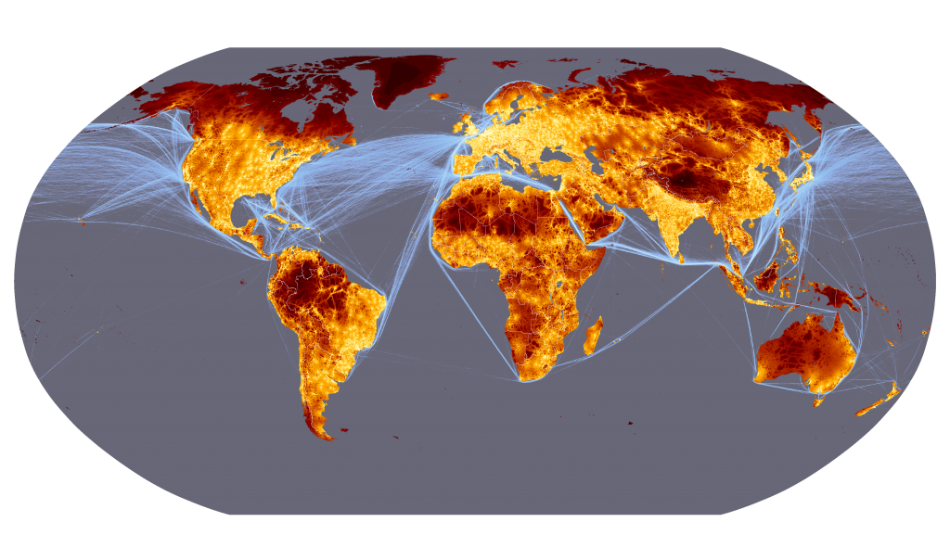
Мировая карта Интернета

Slide 15
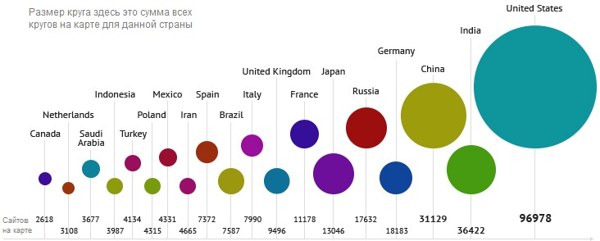
Количество сайтов по странам
Источник: internet-map.net

Slide 16
Информационный взрыв
По оценкам экспертов,суммарный объем сгенерированных данных составил:
2011г. - 1,8 ЗБ
2012г. - 2,8 ЗБ
2015г. - 8 ЗБ (более 1 ТБ на жителя Земли)
2020г. - 40 ЗБ
1 ЗБ = 1 млн. ТБ =
1 000 000 000 000 000 000 Б
Информационный голод и информационная перегрузка
Парадокс: Информацию можно найти очень быстро, но нужную и надежную информацию найти очень трудно.

Slide 17
Единицы измерения информации
Бит = 0 или 1, минимальная единица информации
Байт = 8 бит, наименьшая единица информации в компьютере
Приставка | По степеням 10 |  | По степеням 2
кило- | 10³Б | кБ | 2¹⁰Б = 1024 Б | Кбайт
мега- | 10⁶Б | МБ | 2²⁰Б ≈ 1,05∙10⁶Б | Мбайт
гига- | 10⁹Б | ГБ | 2³⁰Б ≈ 1,07∙10⁹Б | Гбайт
тера- | 10¹²Б | ТБ | 2⁴⁰Б ≈ 1,10∙10¹²Б | Тбайт
пета- | 10¹⁵Б | ПТ | 2⁵⁰Б ≈ 1,13∙10¹⁵Б | Пбайт
экса- | 10¹⁸Б | ЭБ | 2⁶⁰Б ≈ 1,15∙10¹⁸Б | Эбайт
зетта- | 10²¹Б | ЗБ | 2⁷⁰Б ≈ 1,18∙10²¹Б | Збайт
йотта- | 10²⁴Б | ЙБ | 2⁸⁰Б ≈ 1,21∙10²⁴Б | Йбайт

Slide 18
Веб

Slide 19
Всемирная паутина (WWW)
World Wide Web (WWW, всемирная паутина, веб) – это общемировое хранилище данных, распространяемых через сеть Интернет.
WWW ≠Интернет
Интернет – это глобальная компьютерная сеть (устройства, линии связи, сигналы)
WWW – это распространяемые в этой сети ресурсы, в первую очередь сайты
Большая часть ресурсов WWW - это гипертекст. Гипертекст – это система текстовых документов (страниц), связанных между собой с помощью ссылок.
Гипертексты создаются с помощью языка HTML.
К другим ресурсам WWW относятся: изображения, аудио, видео и другие файлы, приложения (программы), базы данных.
Ресурсы WWW могут быть пассивными и активными. Активные ресурсы взаимодействуют с пользователями: форумы, социальные сети, интернет-магазины, блоги, wiki-проекты, чаты и др. Пассивные ресурсы предназначены для просмотра: текстовые страницы, картинки, документы, файлы.

Slide 20
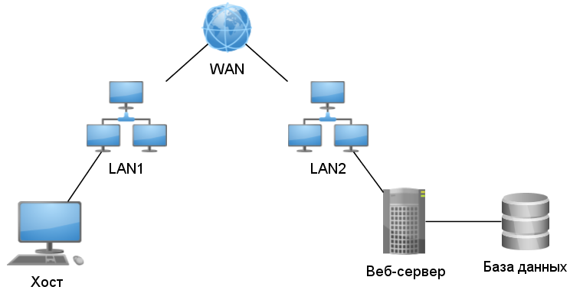
Архитектура WWW
Всемирная паутина построена на клиент-серверной технологии. Клиент и сервер – это программы, запущенные на компьютерах, подключенных к Интернет.
Всемирную паутину образуют миллионы веб-серверов сети Интернет, расположенных по всему миру.
ответ
файлы, данные
запрос
Программа-клиент
Программа-сервер

Slide 21
Веб-сервер
Веб-сервер – это устройство в сети и установленная на нем программа, которые способны в ответ на запрос клиента предоставить ему нужные данные (файлы, веб-страницы).
Простейший вариант:
Клиент запрашивает файл, указав имя и путь
Веб-сервер находит соответствующий файл на локальном жёстком диске и отправляет его по сети клиенту. Если файл не найден, отправляется сообщение об ошибке.
Более сложные веб-серверы способны динамически генерировать документы с помощью шаблонов и сценариев (CGI, PHP).
Один из наиболее распространенных серверов на сегодняшний день – бесплатный Apache 2.2.

Slide 22
Веб-документы
Статические документы с фиксированным содержанием, которое сохраняется в сервере. Клиент получает только копию файла. (HTML)
Динамические документы не существуют заранее в виде готового файла. Создается веб-сервером каждый раз, когда клиент запрашивает документ. Сервер получает входные данные от клиента с помощью форм. (CGI, PHP).
Активные документы включает программы и активные элементы, обрабатывающиеся на стороне клиента , в браузере. (JavaScript, Flash).

Slide 23
Веб-клиент
Веб-клиент (браузер, browser) – программа для отправки запросов серверу и отображения полученных результатов.
Задачи:
отправка запросов и получение ответов от сервера (в специальном формате);
Интерпретация (расшифровка) полученных ответов и представление в доступном для пользователя виде;
дополнительные функции – история, кэш, cookies, хранение пользовательских настроек, анализ страниц и др.
Наиболее распространенные браузеры: Internet Explorer, Mozilla Firefox, Google Chrome, Opera, Safari.

Slide 24
Cookies
Куки, «плюшки», «печеньки» - небольшой фрагмент данных, отправленный веб-сервером и хранимый на компьютере пользователя.
Браузер всякий раз при попытке открыть страницу соответствующего сайта пересылает этот фрагмент данных веб-серверу в виде HTTP-запроса. Применяется для сохранения данных на стороне пользователя, на практике обычно используется для:
аутентификации пользователя;
хранения персональных предпочтений и настроек пользователя;
отслеживания состояния сессии доступа пользователя;
ведения статистики о пользователях.
Куки удаляются:
В конце сессии (например, когда браузер закрывается), если куки не являются постоянными.
Дата истечения была указана и срок хранения вышел.
Браузер удалил куки по запросу пользователя.

Slide 25
Кеш
Кеш (кэш, cash) (в общем смысле) – промежуточное хранилище данных, промежуточная память, которая расположена «ближе» к потребителю, чем основное хранилище. Нужна для ускорения доступа при повторных запросах.
Кеш браузера – файлы в специальном формате, в которые временно записываются большие файлы, получаемые из сети (картинки, видео, аудио, реже – веб-страницы).
При повторном обращении к этим файлам, если они еще не устарели, браузер не будет их загружать из сети, а возьмет из кеша.
Кроме того, в кеше файлы «собираются» из фрагментов.
Размер кеша обычно можно изменить в настройках браузера. Кеш рекомендуется периодически очищать.
Кеш не следует путать с автономным режимом работы браузера.

Slide 26
Плагин (расширение)
Plug-in (расширение, дополнение) – программа, которая встраивается в другую программу (браузер) и расширяет ее функциональность.
Чрезвычайно популярная сегодня концепция, позволяющая пользователю настроить браузер под свои нужды, а разработчику браузера освободить себя от решения «посторонних» проблем.
Примеры:
проверка орфографии
переводчики
блокировка рекламы и нежелательного контента
toolbars – панели инструментов, обычно от какого-то ресурса
безопасность
онлайн-сервисы
специальный поиск
что угодно

Slide 27






Наиболее распространенные браузеры
 | Доля рынка браузера | В мире | В России
 | Internet Explorer | 13,4% | 8,4%
 | Mozilla Firefox | 14,7% | 14,1%
 | Google Chrome | 55,3% | 45,7%
 | Safari | 9,5% | -
 | Opera | 2,0% | 12,1%
 | Yandex Browser | - | 11,9%
 | Прочие | 5,2%% | 7,7%
По данным StatCounter на февраль 2016г.

Slide 28
HTTP
HyperText Transfer Protocol – язык запросов, на котором «разговаривают» клиент и сервер. Это протокол, т.е. набор правил в виде стандарта (1992г.)
Позволяет:
сообщить, какой веб-документ запросил пользователь (имя и путь файла)
передать файл в виде текста
сообщить информацию о файле (размер, дата изменения, тип)
сообщить информацию о клиенте и сервере (название, версия)
передать данные от клиента серверу
сообщить о типе ошибки, если передача файла не удалась
Недостатки:
нет навигации (отображения структуры сайтов)
нет поддержки распределенности (возможности хранения и одновременной передачи файлов с нескольких серверов)

Slide 29
Коды состояния HTTP
Сообщают о результатах запроса. Записываются в виде трех цифр.
1xx Informational – информационный
100 Continue («продолжить»); 102 Processing («идёт обработка»)
2xx Success – успех
200 OK («хорошо»); 202 Accepted («принято»); 206 Partial Content («частичное содержимое»)
3xx Redirection – перенаправление
301 Moved Permanently («перемещено постоянно»); 302 Moved Temporarily («перемещено временно»); 305 Use Proxy («использовать прокси»)
4xx Client Error – ошибка клиента
400 Bad Request («неверный запрос»); 403 Forbidden («запрещено»); 404 Not Found («не найдено»); 405 Method Not Allowed («метод не поддерживается»)
5xx Server Error – ошибка сервера
500 Internal Server Error («внутренняя ошибка сервера»); 503 Service Unavailable («сервис недоступен»); 504 Gateway Timeout («шлюз не отвечает»)

Slide 30
Поисковые системы
Основные составляющие:
Поисковый робот (crawler, паук)
Индексатор
Поисковик
Поисковая система ищет не в Интернете (это было бы слишком долго), а в своем внутреннем индексе с описанием веб-страниц (от краткого до полных копий).
Наиболее известные в России:
Яндекс
Google
Bing
Yahoo!
AltaVista
Mail.ru
Рамблер
Апорт
Нигма.рф
Спутник (бета)

Slide 31
Релевантность
Релевантность – соответствие ресурса составленному запросу. Влияет на попадание ресурса в результат запроса и ранжирование результата. Механизм расчета релевантности постоянно усложняется.
Учитывается:
название и заголовки
ключевые слова, метатеги
непосредственно контент
ссылки, ведущие на ресурс (популярность и окружение)
предыдущие результаты поиска данного пользователя
популярность в запросах других пользователей
географическое положение
дополнительные параметры запроса, применение расширенного поиска
особенности языка (морфология, синонимы, перевод на другие языки, транслитерация, опечатки)
искусственные ограничения (законодательство, реклама)

Slide 32
Проблемы поисковых систем
Избыточность – результатом запроса становятся миллионы страниц, в том числе слабо связанные с запросом
«Пузырь фильтров» - результаты поиска зависят от предыдущих запросов, в результате пользователь замыкается в собственном информационном пространстве
Предвзятость – методы поиска неидеальны, существуют способы влияния на результаты запросов по коммерческим, политическим мотивам. Некоторые результаты закрываются для отдельных стран и регионов по местным законам
Поисковые бомбы – получение абсурдного или провокационного результата поиска. Может быть вызвано ошибкой поиска или преднамеренной «подгонки» релевантности страницы.

Slide 33
Адресация

Slide 34
Способы адресации
Адрес должен быть:
уникальным (не может быть 2 хостов с одинаковым адресом)
универсальным (для любых устройств в сети)
структурированным (иерархическим)
удобным (как для людей, так и для машин)
Сегодня одновременно используется 3 системы адресации:
MAC-адресация
IP-адресация (IPv4 и IPv6)
Система доменных имен (DNS)
Также применяются:
номера портов
URL

Slide 35
Протокол IP
Задача - обеспечить глобальную связь между всеми устройствами.
Протокол содержит:
Формат IP-адреса
Описание структуры IP-пакета
IP-адрес используется для маршрутизации, т.е. по IP должно быть понятно, где (в какой сети) находится узел, куда отправлять пакет.
Поэтому IP адрес должен содержать две (как минимум) части:
Адрес сети (NetID)
Адрес хоста (HostID)
IP-адрес может быть динамическим, т.е. один адрес назначается разным устройствам, но не одновременно.

Slide 36
Адрес IPv4
Стандарт протокола RFC 791 (1981г.).
Состоит из 4 чисел от 0 до 255, записываемых через точку:
101.56.45.78 75.45.34.78 10.0.127.1
Каждое число = 1 байт, т.е. IP-адрес имеет длину 4 байта (32 бита).
Максимальное число адресов 2³² = 4 млрд. В реальности это число меньше, из-за зарезервированных диапазонов.
Способы представления:
двоичный 10010001 11011101 01010101 10010100
десятичный 145.219.85.148
шестнадцатеричный (hex) 0x91dd5594
Неверные IP-адреса:
111.56.045.78, 221.34.7.8.20, 75.45.301.14

Slide 37
Иерархическая структура IPv4
Сначала записывается адрес сети, потом – адрес хоста. Но граница между ними может проходить в любом месте адреса.
Чаще всего, граница проходит между байтами:
15.7.161.4
10.1.0.15
192.168.1.1
NetID
HostID
NetID
HostID
NetID
HostID
15.7.0.0
0.0.161.4
10.0.0.0
0.1.0.15
192.168.1.0
0.0.0.1
Но может быть и посередине любого байта:
15.7.161.4
00001111 00000111 10010001 00000100
NetID
HostID
15.7.128.0
0.0.33.4
NetID + HostID = IP
Адреса в формате HostID/NetID запрещено назначать конкретным хостам.

Slide 38
Классовая система
NetID и HostID определяется в зависимости от класса сети.
Сегодня устарела, но используется для уже созданных сетей.
Класс |  | Первые биты IP-адреса | Наименьший NetID | Наибольший NetID | Макс. число сетей | Макс. число узлов в сети
A | Большие сети | 0 | 0.0.0.0 | 127.0.0.0 | 2⁷ – 2 = 126 | 2²⁴ – 2 = 16,8 млн.
B | Средние сети | 10 | 128.0.0.0 | 191.255.0.0 | 2¹⁴ – 2 = 16,4 тыс. | 2¹⁶ – 2 = 65,5 тыс.
C | Малые сети | 110 | 192.0.0.0 | 223.255.255.0 | 2²¹ – 2 = 3,1млн. | 2⁸ – 2 = 254
D | Групповые адреса | 1110 | 224.0.0.0 | 239.255.255.255 | 15 * 2²⁴ = 251,6 млн. | –
E | Резерв | 11110 | 240.0.0.0 | 255.255.255.255 | 7 * 2²⁴ = 117,4 млн. | –
Недостаток – избыточность. Например, одна сеть A «занимает» 16,8 млн. адресов, хотя хостов в ней может быть «всего лишь» 100 тыс.

Slide 39
Маска сети
Маска определяет биты, относящиеся к NetID.
Можно записать количество битов через дробь после адреса:
192.0.2.34/27
Но чаще используется запись, аналогичная самому IP-адресу.
Каждому классу соответствует маска сети по умолчанию:
255.0.0.0 255.255.0.0 255.255.255.0
IP-адрес | 192 | 0 | 2 | 34
 | 11000000 | 00000000 | 00000010 | 00100010
Маска | 11111111 | 11111111 | 11111111 | 11100000
 | 255 | 255 | 255 | 224
NetID | 11000000 | 00000000 | 00000010 | 00100000
 | 192 | 0 | 2 | 32
HostID | 00000000 | 00000000 | 00000000 | 00000010
 | 0 | 0 | 0 | 2

Slide 40
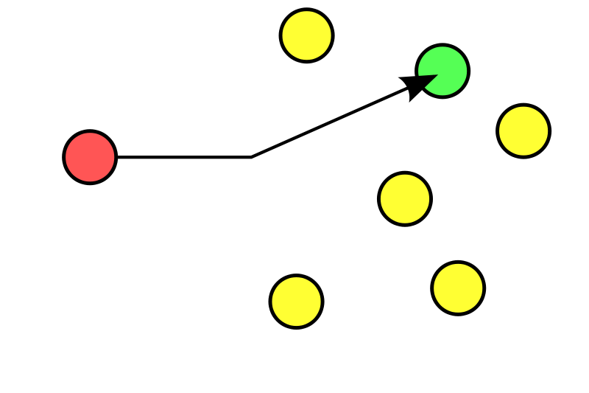
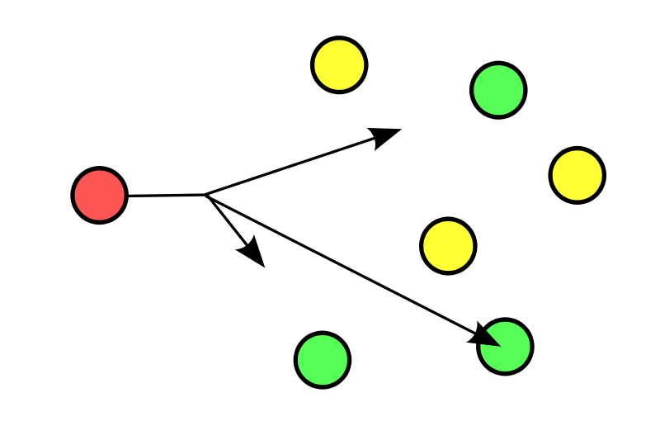
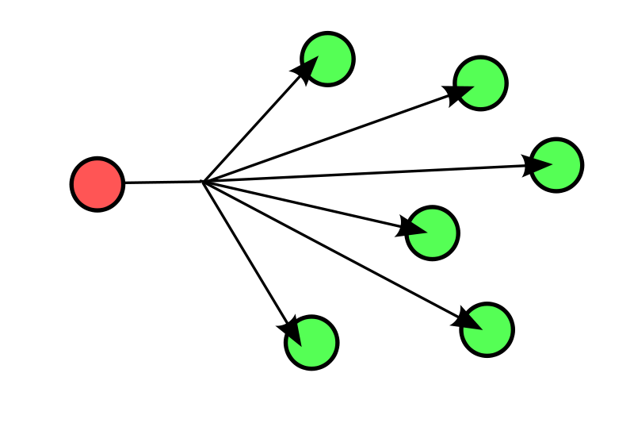
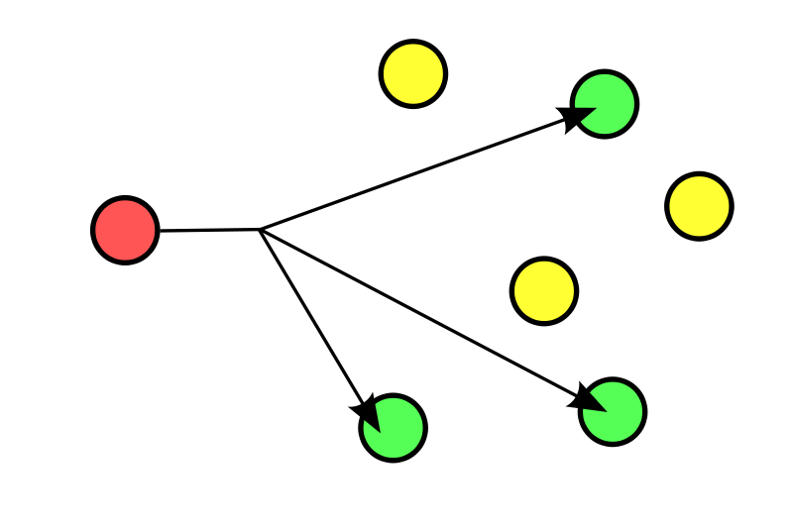
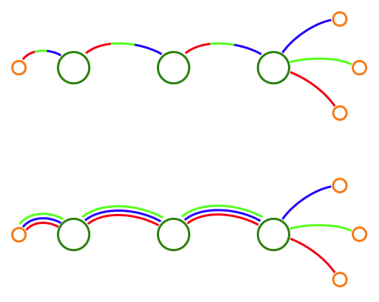
Основные схемы отправки пакетов
unicast
индивидуальная рассылка
(эй, ты!)
anycast
(ну хоть кто-нибудь!)
broadcast
широковещательная рассылка
(всем! всем! всем!)
multicast
групповая рассылка
(эй, вы!)
Снижение трафика за счет групповой рассылки:

Slide 41
Специальные адреса
Специальный адрес | NetID | HostID | Пример
Прямой широковещательный адрес (всем хостам в указанной сети) | Заданный | Все биты = 1 | 75.10.255.255/16
Ограниченный широковещательный адрес (всем хостам в текущей сети) | Все биты = 1 | Все биты = 1 | 255.255.255.255
Новый хост на этой сети | Все 0 | Все 0 | 0.0.0.0/8
Локальный адрес (localhost) | 127 | Любой | 127.0.0.1/8
Конференц-связь | 224.0.1 | Любой | 224.0.1.16/24
Локальные сети | 10.x.x.x | Любой | 10.0.51.1/8
 | 172.16.x.x-172.31.x.x | Любой | 172.18.0.15/16
 | 192.168.x.x | Любой | 192.168.101.1/24

Slide 42
Типы IP-адресов
Статический IP-адрес назначается пользователем в настройках устройства, либо единоразово назначается автоматически при подключении устройства к сети и не может быть присвоен другому устройству.
Динамический IP-адрес назначается автоматически при подключении устройства к сети и используется в течение ограниченного промежутка времени.
(Для получения IP-адреса чаще всего используют протокол DHCP).
Частный IP-адрес (внутрисетевой, «серый») используется внутри локальной сети. Назначение таких адресов никто не контролирует, в глобальном масштабе они могут быть неуникальны.
Для выхода в глобальную сеть хосты с частными IP-адресами могут использовать:
прокси-сервер;
маршрутизатор, поддерживающий NAT (Network Address Translation).

Slide 43
IP-адресация версии 6
Стандарт протокола RFC 2460 (1996г.).
Адресное пространство:
IPv6 состоит из 16 байт (128 бит). Максимальное число адресов составляет 2¹²⁸ = 3,4*10³⁸ или около 5*10²⁸ на каждого жителя Земли. Но как и в IPv4 не все возможные адреса можно использовать.
Способ представления:
Предпочтительная форма (шестнадцатеричная система счисления с двоеточием)
FEDC:BA98:7654:3210:FEDC:BA98:7654:3210.
Сжатая форма – запись длительной последовательности "0" путем введения двойного двоеточия. Двойное двоеточие допускается использовать только в одном месте адреса.
1080:0000:0000:0000:0008:0800:200C:417A => 1080::8:800:200C:417A
1::F56::8:801:20D => ???
Смешанная форма – шесть старших чисел (96 бит) записываются в сжатой форме, а младшие числа (32 бита) представляются в виде, принятом в IPv4.
0:0:0:0:0:0:D:1:44:3 => ::D:1:0.68.0.3

Slide 44
Типы IPv6-адресов
Префикс – начало адреса, определяющее тип пакета. Длина префикса записывается после адреса через / (как маска в IPv4).
Индивидуальный адрес (один узел) имеет иерархическую структуру:
110
регистрация
поставщик
абонент
подсеть
узел
Специальные адреса:
::/128 | «этот хост этой сети», аналог 0.0.0.0
::1/128 | loopback, аналог 127.0.0.1
::ffff:xx.xx.xx.xx/96 | адрес IPv4, отображенный на IPv6
fe80:: - febf::/10 | link-local (Адрес местной линии)
fec0:: - feff::/10 | site-local (Местный адрес сайта, устарел)
fc00::/7 | Unique Local Unicast (вместо site-local)

Slide 45
MAC-адрес
Каждое сетевое устройство имеет MAC-адрес, назначаемый производителем («вшитый»).
Содержит 6 байт (48 бит), записывается в 16-ричном виде:
00-1D-60-74-8B-E8
Строго уникален, но не позволяет найти хост в глобальной сети, зато указывает на производителя. Используется в пределах локальной сети.
1 бит
1 бит
22 бита
24 бита
I/G
U/G
OUI (идентификатор)
OUA (сетевой адрес)
UAA (46 бит)
OUA (Organizationally Unique Address) – уникальный адрес карты для данного производителя.
OUI (Organizationally Unique Identifier) – идентификатор производителя. Назначается организацией IEEE.
I/G (Individual/Group) указывает на тип адреса (0 - индивидуальный, 1 - групповой).
U/L (Universal/Local) - определяет, как был присвоен адрес. Обычно = 0. 1 означает, что адрес задан администратором локальной сети («перепрошит» или назначен через драйвер).

Slide 46
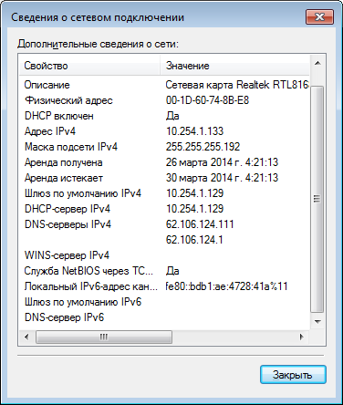

Slide 47
Система доме́нных имен (DNS)
Domain Name System позволяет вместо числовых IP-адресов использовать более понятные человеку символьные имена.
Одному доменному имени может соответствовать несколько IP-адресов, и наоборот. DNS не следует путать с URL.
sagmu.ru
semenychev.ru
46.20.71.169
ns.sagmu.ru
globmedia.ru
80.249.164.74
moodle.sagmu.ru
46.20.71.172
www.uprava.net
...
isu.smim.ru
80.249.164.74
93.158.134.11
yandex.ru
www.yandex.ru
213.180.193.11
ya.ru
213.180.204.11
yandx.ru
87.250.250.3
...
...

Slide 48
Иерархия доменных имен
0 уровень (корень)
.
1 уровень
com
org
edu
ru
ua
uk
2 уровень
wikipedia
sagmu
smim
3 уровень
ru
en
de
www
moodle
mail
ns
www
Домен (domain – область) – ветвь иерархии, со всеми подчиненными поддоменами.
Полностью определенное доменное имя (FQDN, Fully Qualified Domain Name) – завершается нуль-меткой корня (пустой домен):
dom.sagmu.ru. www.google.com. myhost.org.
Частично определенное доменное имя:
dom dom.sagmu sagmu.ru google.com

Slide 49
Домены верхнего уровня
Классификация |  | Метка | Описание
Родовые – тип хоста по его роду деятельности, обычно из 3 букв. | Неспонси-руемые | com | коммерческие организации
 |  | net | центры поддержки сетей
 |  | org | некоммерческие организации
 |  | info | информационные сайты
 | Спонсируемые | int | международные организации
 |  | eco | связанные с экологией
 |  | post | почтовые организации
 | Ограниченного пользования | gov | правительственные учреждения
 |  | edu | образовательные учреждения
Зарезервированные |  | example | для примеров в документации и тестирования
 |  | test
 |  | invalid
 |  | localhost | =127.0.0.1
Национальные – определяют размещение хоста, обычно из 2 букв. |  | ru, рф | Россия
 |  | su | СССР
 |  | ua, укр | Украина
 |  | kz | Казахстан
 |  | de | Германия
 |  | uk, gb | Великобритания

Slide 50
Правила записи доменных имен
В доменных именах разрешено использовать только 26 символов латинского алфавита (без различения заглавных и строчных букв), арабские цифры 0-9 и дефис.
Максимальный уровень доменного имени - 127. Максимальная длина метки каждого уровня – 63 символа.
zzzzzzzzzzzzzzzzzzzzzzzzzzzzzzzzzzzzzzzzzzzzzzzzzzzzzzzzzzzzzzzz.ru – «последний домен рунета».
Все прочие символы кодируются на основе Punicode.

Slide 51
DNS-сервер
Преобразование DNS-имен в IP-адреса и обратно осуществляется DNS-серверами. Соответствия хранятся в хост файле. Каждый DNS-сервер отвечает за определенную зону доменных имен.
Пример распознавания имени:
А → 1: test.example.com?
1 → 2: test.example.com?
за .com отвечает сервер 3
2 → 1: см. сервер 3
1 → 3: test.example.com ?
за example.com отвечает сервер 4
3 → 4: test.example.com ?
200.31.6.17 test.example.com
4 → 3: 200.31.6.17
3 → 1: 200.31.6.17
1 → А: 200.31.6.17
DNS-сервер 2
DNS-сервер 3
2.
3.
4.
7.
5.
6.
DNS-сервер 1
1.
8.
DNS-сервер 4
Узел А

Slide 52
Инкапсуляция пакетов
На передающей станции поток данных разбивается на транспортабельные единицы (пакеты), они нумеруются и один за другим отправляются.
Хост А
Приложение
Данные (сообщение)
Заголовок1
Часть 1
Заголовок2
Часть 2
Заголовок3
Часть 3
IP-заголовок
IP-данные
Сеть
Заголовок
Данные кадра
0
0
1
0
1
1
0

Slide 53
Деинкапсуляция пакетов
На приемнике нужно:
собрать все блоки, пришедшие к одной и той же прикладной программе;
проверить их на ошибки;
те, которые свободны от ошибок, доставить к программе в виде целого потока данных или поштучно;
если необходимо, блоки с ошибками запросить повторно.
Приложение
Хост B
Данные (сообщение)
Заголовок1
Часть 1
Заголовок2
Часть 2
Заголовок3
Часть 3
IP-заголовок
IP-данные
Сеть
Заголовок
Данные кадра
0
0
1
0
1
1
0

Slide 54
Протоколы UDP и TCP
Эти протоколы отвечают за первоначальную «нарезку» данных на пакеты, их передачу от программы до программы и обратную «сборку» данных из пакетов.
UDP | TCP
Отправка пакетов (дейтаграмм) без установления соединения | Отправка потока данных с установлением виртуального канала связи
Ненадежный (возможны потери, ошибки и дублирование) | Надежный (контролирует полную доставку всех данных потока)
Неупорядоченность (пакеты могут быть получены не в том порядке, в каком они были отправлены) | Упорядоченность (поступившие пакеты упорядочиваются перед передачей приложению)
Легковесность (небольшой служебный трафик) | Тяжеловесность (дополнительный трафик для установления соединения и контроля доставки пакетов)
Быстрая доставка данных | Ожидание доставки всех отправленных данных приводит к задержкам
Может создавать широковещательную рассылку | Широковещательная рассылка невозможна

Slide 55
Порт
Порт – это уникальный 16-битный номер (идентификатор) от 0 до 65 535, назначаемый каждому приложению для приема/передачи данных.
Каждый порт может быть занят только одной программой, и в этот момент не может использоваться другой программой. Но порты TCP не пересекаются с портами UDP. То есть, передача через порт 1234 по протоколу TCP не будет мешать обмену по UDP через порт 1234.
Порт сервера и клиента при передаче не обязаны совпадать.
Типы портов:
0 – зарезервирован (указывается как порт отправителя, если обратной передачи данных не предусмотрено);
1.. 1023 – закрепленные порты - общеизвестные службы (почта, HTTP и др.);
1024.. 49 151 – регистриуемые порты - зарегистрированные IANA службы ;
49 152.. 65 535 – динамические порты, могут использоваться любыми программами для любых целей. Чаще всего выбирается случайно.
В Windows перечень портов для общеизвестных и зарегистрированных служб хранится в файле %SystemRoot%\system32\drivers\etc\services.
В сочетании с IP-адресом или DNS порт обычно записывается через двоеточие:
127.0.0.1:8080 192.169.1.10:51076 example.org:42240

Slide 56
URL
Uniform Resource Locator — единообразный локатор (определитель местонахождения) ресурса. Это основной способ определения расположения ресурсов в WWW.
<схема>://<логин>:<пароль>@<хост>:<порт>/<путь>?<параметры>#<якорь>
схема обращения к ресурсу (обычно это протокол – http, https, ftp, mailto, file)
хост полное имя хоста в системе DNS или IP-адрес в десятичной форме
путь уточняющая информация о месте нахождения ресурса (зависит от протокола, обычно путь к файлу на сервере)
параметры строка запроса с передаваемыми на сервер параметрами (разделитель - знак &)
?параметр_1=значение_1&параметр_2=значение_2&параметр3=значение_3
якорь позволяет ссылаться на некоторую часть (раздел) открываемого документа (в HTML задается тэгом <a name=“имя_якоря”>)
http://ru.example.org/mypage.htm#article2 http://en.example.org:80/Special:Search?search=train&go=Go
ftp://myname:mypass@myhost.com:21/etc/motd
file://vms.myhost.edu/disk$user/my/notes/note123.txt

Slide 57
Кодирование URL
В URL разрешено использовать лишь ограниченный набор ASCII-символов: латинские буквы, цифры и некоторые знаки препинания.
Недопустимые символы представляются в виде «percent‐encoding»: знак % и шестнадцатеричный код (2 hex-символа = 1 байт).
Например:
пробел → %20
! → %21
% → %25
* → %26
Символы нелатинского алфавита представляются в кодировке Юникод (UTF-8). Но в ней символы кодируются 2 байтами (4 hex-цифры):
М → %D0%9C
и → %D0%B8
к → %D0%BA
http://ru.wikipedia.org/wiki/Микрокредит
→
http://ru.wikipedia.org/wiki/%D0%9C%D0%B8%D0%BA%D1%80%D0%BE%D0%BA%D1%80%D0%B5%D0%B4%D0%B8%D1%82

Slide 58
Ping
Ping – это стандартная утилита проверки наличия соединения между узлами.
Ping позволяет проверить наличие связи между двумя узлами и скорость работы по сети, но ничего не знает о работоспособности сайта, почты и т.п.
Она генерирует серию коротких эхо-запросов и обрабатывает статистику по поступившим эхо-ответам:
число успешно доставленных пакетов
среднее время доставки пакета
узнать ip-адрес по имени домена
Ping может использоваться злоумышленниками для сетевых атак, поэтому некоторые известные узлы блокируют ее.

Slide 59
Пример работы утилиты Ping
D:\>ping sagmu.ru -n 10 -l 64
Обмен пакетами с sagmu.ru [46.20.71.172] с 64 байтами данных:
Ответ от 46.20.71.172: число байт=64 время=9мс TTL=60
Ответ от 46.20.71.172: число байт=64 время=2мс TTL=60
Ответ от 46.20.71.172: число байт=64 время=5мс TTL=60
Ответ от 46.20.71.172: число байт=64 время=2мс TTL=60
Ответ от 46.20.71.172: число байт=64 время=2мс TTL=60
Ответ от 46.20.71.172: число байт=64 время=29мс TTL=60
Ответ от 46.20.71.172: число байт=64 время=2мс TTL=60
Превышен интервал ожидания для запроса.
Ответ от 46.20.71.172: число байт=64 время=2мс TTL=60
Ответ от 46.20.71.172: число байт=64 время=3мс TTL=60
Статистика Ping для 46.20.71.172:
Пакетов: отправлено = 10, получено = 9, потеряно = 1
(10% потерь)
Приблизительное время приема-передачи в мс:
Минимальное = 2мсек, Максимальное = 29 мсек, Среднее = 6 мсек

Slide 60
Пример работы утилиты Ping
Узел microsoft.com закрыт для эхо-запросов.
D:\>ping microsoft.com
Обмен пакетами с microsoft.com [134.170.185.46] с 32 байтами данных:
Превышен интервал ожидания для запроса.
Превышен интервал ожидания для запроса.
Превышен интервал ожидания для запроса.
Превышен интервал ожидания для запроса.
Статистика Ping для 134.170.185.46:
Пакетов: отправлено = 4, получено = 0, потеряно = 4
(100% потерь)

Slide 61
Электронная почта

Slide 62
Схема обмена электронной почтой
Участники обмена (агенты):
Клиенты:
Mail User Agent
Серверы:
Mail Submission Agent
Mail Transfer Agent
Mail eXchanger
Mail Delivery Agent
клиент-оправитель
клиент-получатель
SMTP
POP3/IMAP
Протоколы:
отправки писем:
SMTP, ESMTP
получения писем:
POP3
IMAP
промежуточный (узнать адрес сервера):
DNS
SMTP,
DNS
Сервер MSA
Сервер MTA
Сервер MX
Сервер MDA

Slide 63
Почтовые протоколы
Simple Mail Transfer Protocol (SMTP) — простой протокол передачи текстовых сообщений. Предназначен для передачи исходящей почты. Сообщает от кого, кому и что нужно передать. Предназначен только для передачи текста.
Extended SMTP (ESMTP) – обеспечивает дополнительные возможности: авторизация, передача любых файлов и др. Любые файлы перекодируются в текст в формате MIME.
Post Office Protocol Version 3 (POP3) поддерживает простые требования «загрузи-и-удали» для доступа к почтовым ящикам. Включает 3 шага: 1) авторизация 2) загрузка файлов на компьютер клиента 3) удаление файлов с сервера.
Internet Message Access Protocol — протокол доступа к электронной почте с расширенными возможностями:
просмотр писем без их загрузки (заголовок, дата, размер)
выборочная загрузка писем
отметки «прочитано», «важное» и др. (настраиваемые пользователем)
сортировка писем по папкам
удаление писем в «корзину»

Slide 64
Почтовый агент пользователя
Основные функции почтового агента пользователя:
создание и оформление письма
  исходящий адрес, адреса отправки копий
  тема письма
  проверка орфографии
  расширенное форматирование (HTML)
  вложенные файлы
получение письма
создание ответного сообщения
пересылка полученного письма одному или нескольким адресатам
работа с почтовым ящиком
  сортировка писем по папкам
  фильтрация спама
  правила обработки писем
Наиболее известные почтовые клиенты для Windows:
The Bat!, MS Outlook, MS Outlook Express (устарел), Windows Mail, Mozilla Thunderbird, Opera Mail
Большое распространение имеют web-клиенты, отображаемые через браузер. В этом случае почтовый клиент работает на стороне сервера и автоматически преобразует письма в web-страницы.

Slide 65
Рекомендации по составлению электронных писем для деловой переписки
Обязательно указывайте тему письма!
Представьтесь. В поле «от кого» или в настройках почтового ящика можно указать свое имя, которое получатель увидит вместо почтового адреса или вместе с ним. Желательно указывать реальные ФИО.
Невежливо отправлять письма без текста.
Текст письма должен начинаться с приветствия и заканчиваться подписью. Если вы знакомы с собеседником, в приветствии обратитесь к нему по имени и отчеству. После подписи можно указать должность, организацию и как с вами связаться.
Здравствуйте, Иван Сергеевич!
…
--
С уважением,
Корнеева Ирина Владимировна,
начальник отдела кадров ООО «Ирис»
тел.: (846) 111-11-11, 8-999-123-45-67
email: KorneevaIV@ooo_iris.ru

Slide 66
Рекомендации по составлению электронных писем для деловой переписки
Сразу обозначьте цель письма, если вы незнакомы с собеседником – поясните, кто вы.
Пишу в ответ на ваше предложение…
Хочу сообщить Вам об ошибке на вашем сайте…
Я много лет являюсь клиентом вашей компании…
Если вы прикрепляете к письму файлы, напишите об этом в тексте письма.
Высылаю Вам образец и шаблон заполнения договора.
Если вы ожидаете от собеседника каких-то действий, напишите об этом.
Пришлите заполненный договор в формате DOC и скан-копию листа с вашей подписью.
Приходите на наше собрание 21 апреля в 12.00 по адресу: …
Нежелательно прикреплять к письму большие файлы (более 10 Мб), особенно, если вы не уверены, что у получателя быстрый Интернет. Если нужно отправить такой большой файл:
  заархивируйте его в zip-архив (открывается на большинстве современных компьютеров), если информация важная – с паролем
  выложите архив на бесплатный файлообменник или файловое хранилище (Яндекс.Диск, Google Drive, RGhost и др.)
  вставьте в письмо ссылку на файл и пароль к архиву, если он нужен
Избегайте грамматических ошибок и опечаток. Не используйте жаргон. Смайлики допустимы только в личной переписке!

Slide 67
FTP

Slide 68
Протокол FTP
Протокол передачи файлов (File Transfer Protocol) – стандартный механизм для копирования файла от одного хоста на другой через TCP-соединение.
FTP – один из старейших прикладных протоколов, появившийся задолго до WWW и HTTP, в 1971г. Первые клиентские FTP-приложения работали через командную строку.
Отличия от HTTP:
позволяет работать с файлами на удаленном хосте так, как если бы они находились на компьютере пользователя
позволяет видеть файловую структуру (перечень файлов и папок)
предназначен для передачи любых типов файлов
предназначен для двунаправленной передачи (клиент ↔ сервер)
требует авторизации
устанавливает одновременно два соединения с сервером: одно для передачи самих файлов, другое – для передачи управляющей информации. Поэтому клиенту не нужно ждать, когда загрузится файл, чтобы перейти в другую папку и т.п.

Slide 69
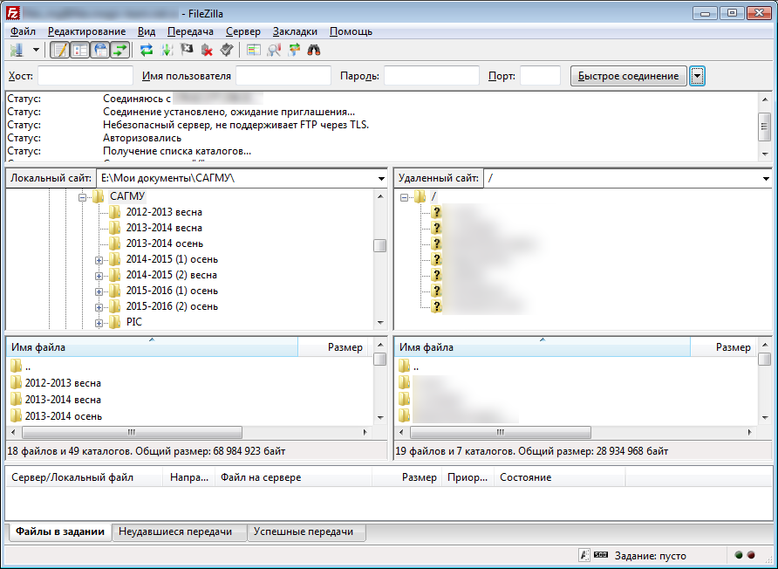
FTP клиент FileZilla

Slide 70
Безопасность

Slide 71
HTTPS
HyperText Transfer Protocol Secure – «безопасный» HTTP. Расширение HTTP для обеспечения защищенного канала связи. Поддерживается всеми популярными браузерами
Позволяет:
Зашифровывать передаваемые данные
Проверять подлинность сервера
Аутентифицировать клиента
Для этого используются сертификаты. Обычно выдаются (подписываются) специальными центрами сертификации (платно), но свои сертификаты может генерировать любой (самоподписанный сертификат).
Используется для:
Доступа к личным данным и сервисам (почта, личные кабинеты, интернет-банкинг), особенно при передаче паролей
Доступа пользователей к закрытым ресурсам
Передачи секретных данных

Slide 72
Общие рекомендации по безопасности
Компьютер с доступом в сеть обязательно должен иметь средства защиты: антивирус, сетевой экран (файервол), безопасный ввод паролей и т.п. Смартфон и планшет – не исключение!
Наличие антивируса – важная мера, но не гарантия защиты.
Не заходите на сайты и не запускайте программы, в которых вы не уверены.
Установите известный блокировщик рекламы, например AdBlock.
При установке программ из Интернета внимательно читайте, что именно вы устанавливаете. Зачастую с бесплатными приложениями устанавливается новый браузер, меняется начальная страница, система поиска и т.п.
Обращайте внимание на адресную строку браузера. Злоумышленники могут подменить сайт банка на свой. Все, что связано с авторизацией и денежными операциями, должно происходить по протоколу HTTPS с подтвержденным сертификатом.
Используйте сложные пароли. Не сообщайте никому пароль, не храните его в текстовом файле. 99% всех взломов в сети – банальное «подглядывание» или простые пароли вроде 1234.
Работая на чужом компьютере, не забудьте выйти из почты, социальных сетей и форумов, прежде чем закрыть браузер.

